Slide 1
Introducere în Operele literare
Realizat de Theodora Stanciu

Slide 2
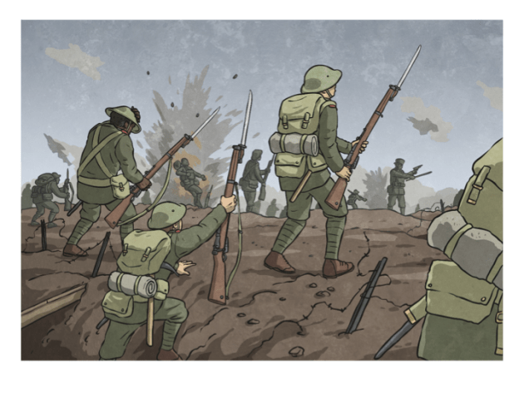
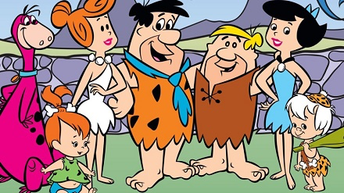
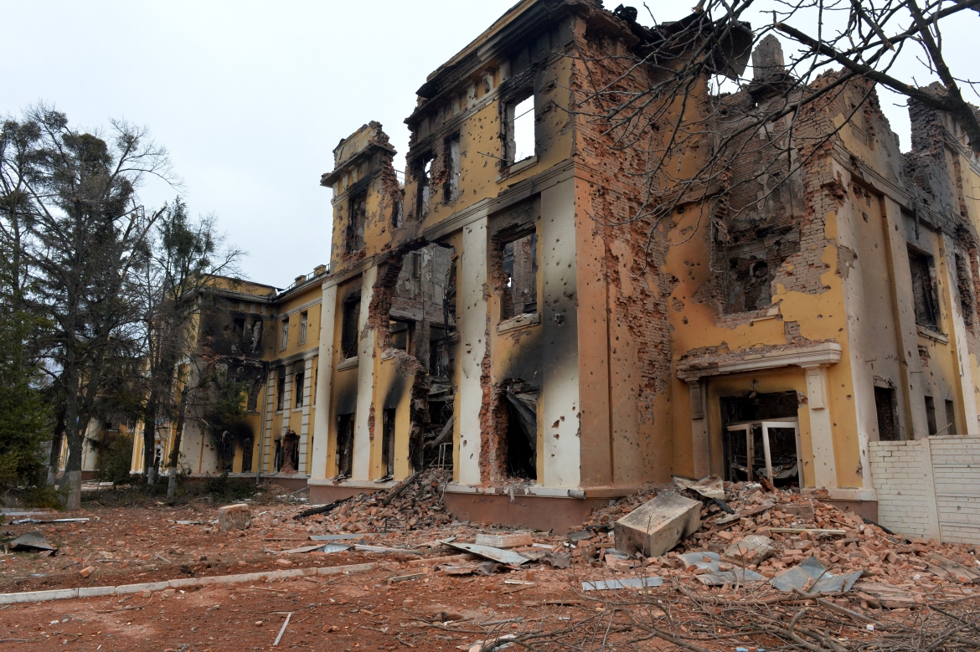
Perioadele de publicare sunt caracterizate
Perioada MARIILOR CLASICI
Perioada POSTBELICA
Perioada INTERBELICA

Slide 3
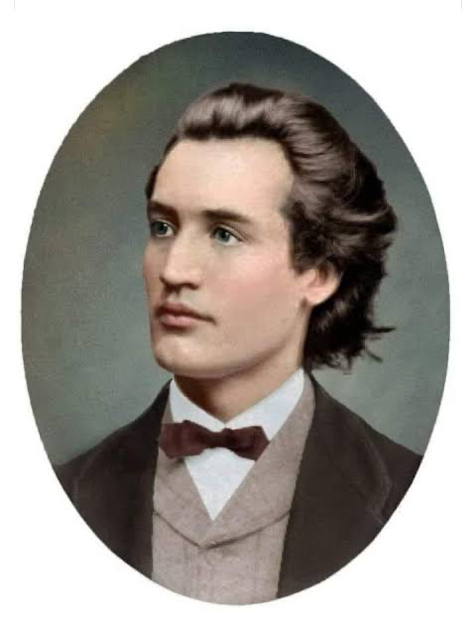
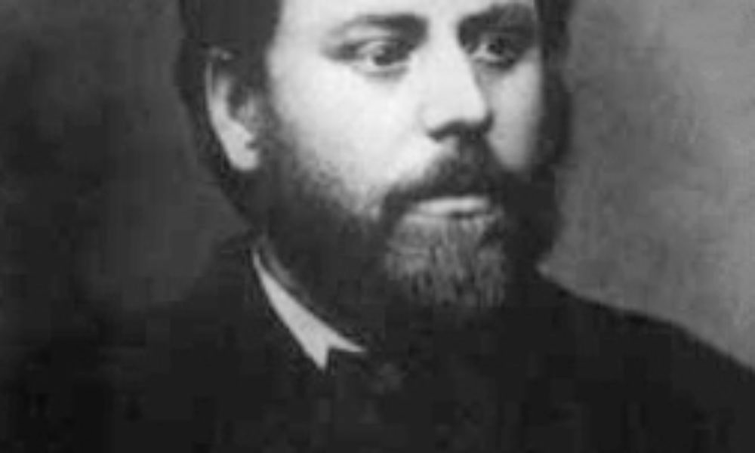
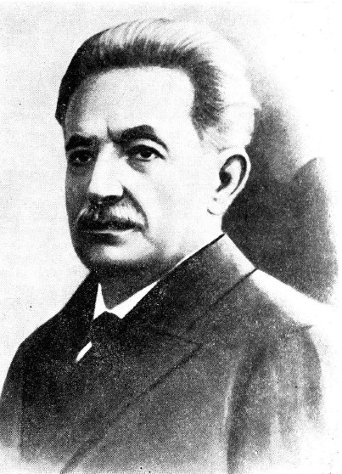
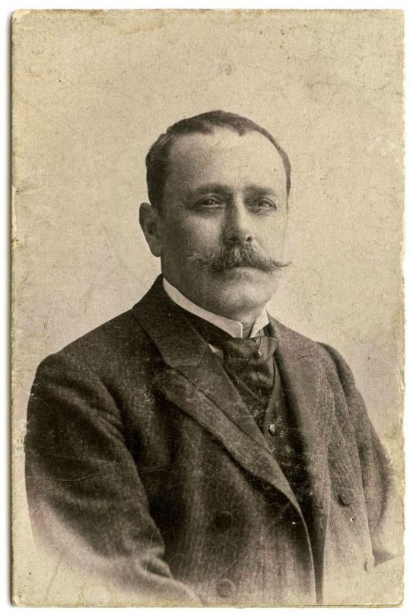
Perioada/EPOCA MARIILOR CLASICI
1873 - Mihai Eminescu - “Floare Albastra”
1877- Ion Creangă - “Povestea lui Harap-Alb”
1881 “Moara cu noroc” - Ioan Slavici
1883 “Luceafărul” - Mihai Eminescu
1884 “O scrisoare pierduta” - I.L.Caragiale

Slide 4
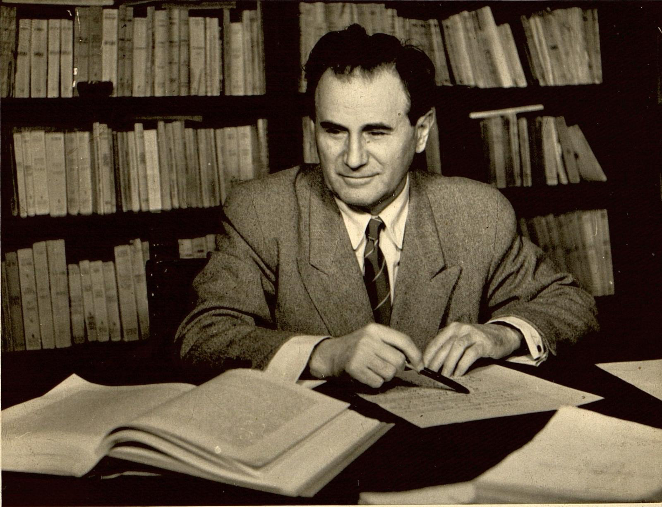
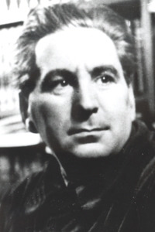
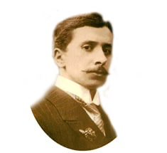
Perioada INTERBELICA
-în timpul primului război mondial
1916 “ Plumb “ George Bacovia
1919 “Eu nu strivesc corola de minuni a lumii” - Lucian Blaga
1920 “Ion” -Liviu Rebreanu
1924 “ Riga Crypto si lapona Enigel” - Ion Barbu
1927 “Testament” - Tudor Arghezi
1930 “Baltagul” -Mihail Sadoveanu
1930 “Ultima noapte de dragoste, intaia noapte de razboi’ - Camil Petrescu
1938 “Enigma Otiliei” - George Calinescu

Slide 5
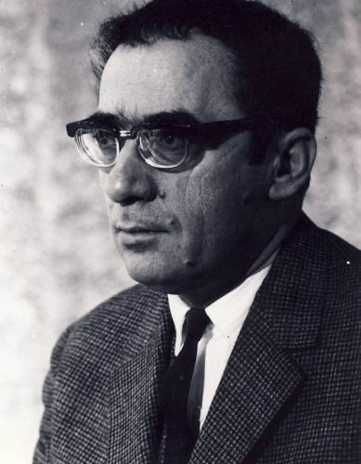
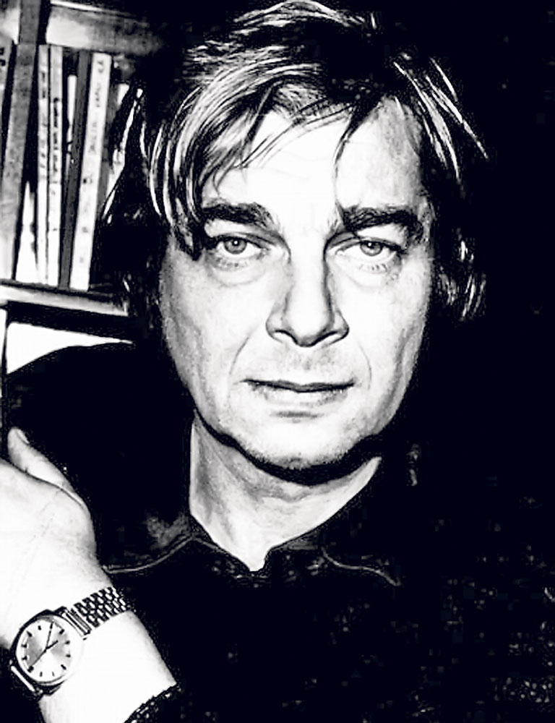
Perioada POSTBELICA
-dupa razboiul mondial.
1955 “Morometii” volumul I - Marin Preda
1964 “Leoaica tanara, iubirea” - Nichita Stanescu
1967 “Morometii “ volumul II - Marin Preda
1968 “ Iona” -Marin Sorescu

